Slide 1
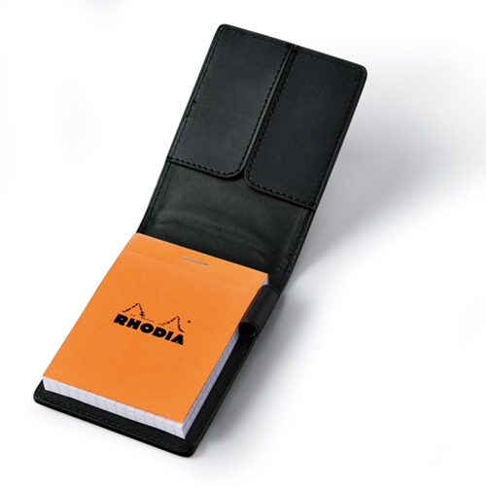
【提案書】
レザーメモカバーA7
特徴
高級感のある牛革を贅沢に使用した、見た目もシックで格好良いA7サイズのレザーメモカバーです。名入れプリントも可能ですので、オリジナルグッズ用などにもおすすめです。
納期
納期スペース
仕様
素 材 ： 牛革・紙
サイズ ： 115×84×20m
包 装 ： 箱入 箱サイズ/130×95×28mm
備 考 ： ロディアメモパッド付(3色から選択可)
お見積
お見積りスペース

